Slide 1
Velikonoční tvoření Základní škola Dalešice

Slide 2
Vanessa Janová

Slide 3
Anežka Juránková

Slide 4
Lucie Tvrdá

Slide 5
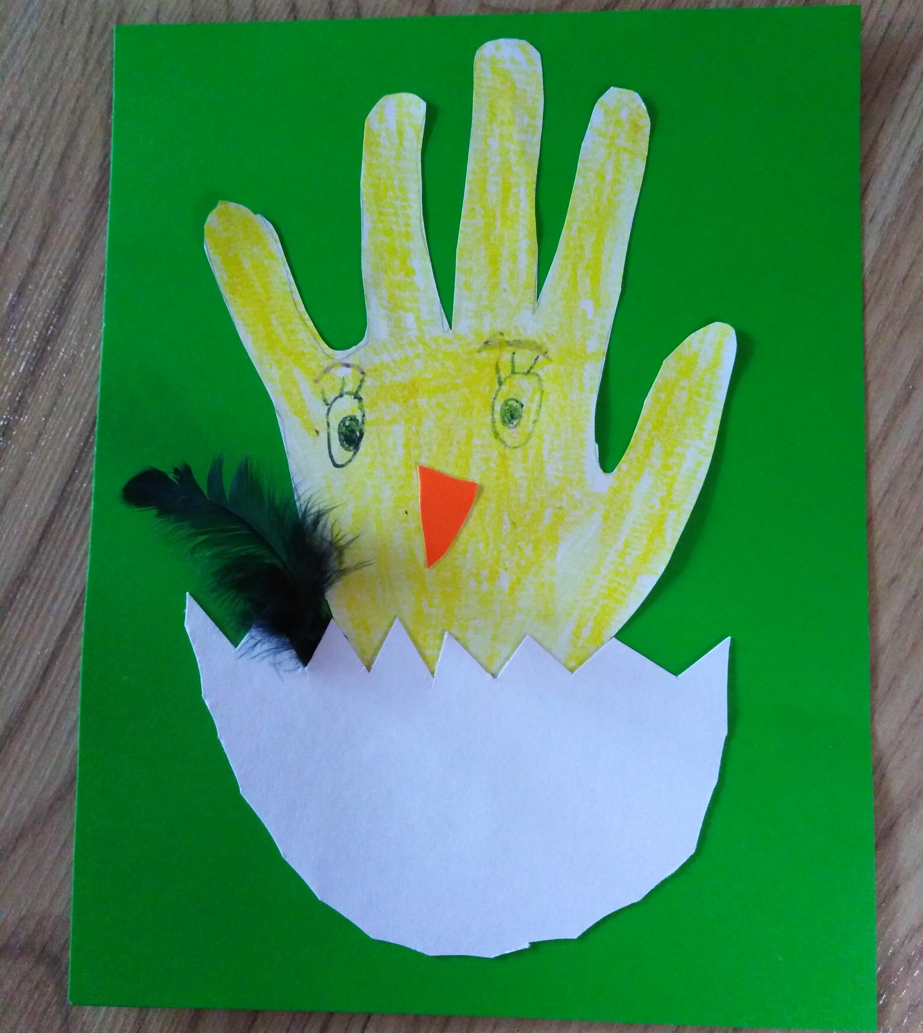
Ondřej Zink
Prstíkové kuřátko

Slide 6
Hana Solařová

Slide 7
Adam jonáš

Slide 8
Paní vychovatelka

Slide 9
Mirek Meniec

Slide 10
Martin Cichý

Slide 11
Paní učitelka hájková

